Slide 1
6.2三维图形投影变换技术
南京农业大学
谢忠红

Slide 2
三维图形最重要的三个课题。
(1) 如何定义三维形状？——几何造型技术
(2)如何作为二维图像在图像显示器等输出装置上表示出来?——三维投影技术
(3)为了增强三维图形在二维显示器上显示的立体感，还有必要对其进行消隐计算。

Slide 3
前面讲的内容解决了如何在计算机中定义一个立体形体，下面我们来解决第二个问题：
如何将三维形体作为二维图像
在图像显示器等输出装置上
表示出来？
？
任务：将三维空间的点变换成二维空间的点。

Slide 4
如何将三维空间的点
变换成二维空间的点?
？
投影

Slide 5
5.2三维形体在二维平面上的投影
DEF:图形输出的设备都是二维的，要使三维形体输出显示在二维设备上就需要将三维坐标表示的几何形体 变换成 二维坐标表示的图形，这种变换称为投影变换 .

Slide 6
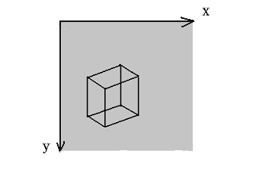
二维显示器显示的立体图形
n
m
DEF:投影就是将三维坐标系下的图形坐标转换为
二维坐标系下的坐标：
即将(x,y,z)------(x,y) 或 (y,z)或 (x,z)

Slide 7
如何实现投影呢?
？

Slide 8
投影的实现
平行投影
透视投影

Slide 9
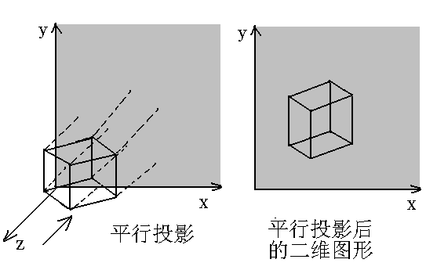
平行投影(投影方向：z轴，投影面o-xy面)
投影方法：从被投影的形体的各个点，(沿投影方向)向投影平面画平行线，这些平行线和投影面的交点形成投影像。

Slide 10
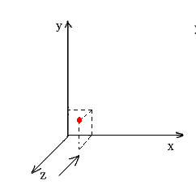
设平行投影方向为Z轴，投影面为o-xy面，则空间中任意一点P(x,y,z)投影到o-xy面上获得点P’(x’,y’,z’)的关系很显然是
x’=x
y’=y
z’=0
P’(x’,y’,z’)
p(x,y,z)

Slide 11
x’=x
y’=y
z’=0
用矩阵表示：
1 0 0 0
0 1 0 0
0 0 0 0
0 0 0 1
（x y z 1）* =（x’y’z’1）
投影后的二维坐标
三维坐标
变换矩阵

Slide 12
投影方向：x轴，投影面yz面
投影方向：y轴，投影面xz面
投影矩阵为多少？
？

Slide 13
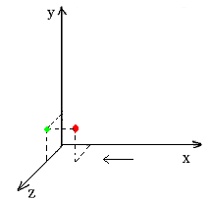
平行投影方向为x轴，投影面为o-yz面，则空间中任意一点P(x,y,z)投影到o-yz面上获得点P’(x’,y’,z’)的关系是
x’=0
y’=y
z’=z
P’(x’,y’,z’)
P(x,y,z)
0 0 0 0
0 1 0 0
0 0 1 0
0 0 0 1
（x y z 1）* =（x’y’z’1）

Slide 14
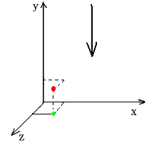
平行投影方向为Y轴，投影面为o-xz面，
则空间中任意一点P(x,y,z)投影到o-xz面上获得点P’(x’,y’,z’)的关系是
x’=x
y’=0
z’=z
P(x,y,z)
P’(x’,y’,z’)
1 0 0 0
0 0 0 0
0 0 1 0
0 0 0 1
（x y z 1）* =（x’y’z’1）

Slide 15
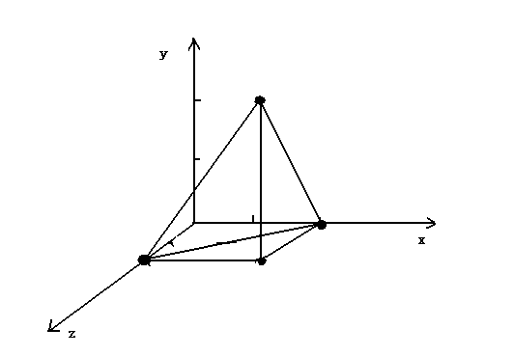
例1：已知三棱锥各顶点坐标为(0,0,20), (20,0,20), (20,0,0), (10,20,10)试从Z轴方向向平面O-XY作平行投影，求出各顶点投影后的坐标并绘制平行投影图。
d
0 0 20 1
20 0 20 1
20 0 0 1
10 20 10 1
c
a
b

Slide 16
编程题：
已知三棱锥各顶点坐标是(0,0,20) (20,0,20) (20,0,0) (10,20,10)试编程绘制从Z轴向平面O-XY作平行投影图.
d
c
a
b

Slide 17
思路点拨：
(1)建立相应的数据结构表示该三维形体
(2)根据平行投影的公式将三维坐标—二维坐标
（注意这里的坐标均为世界坐标系）
(3)将二维世界坐标转换为屏幕坐标，再根据边表画出对应的边。

Slide 18
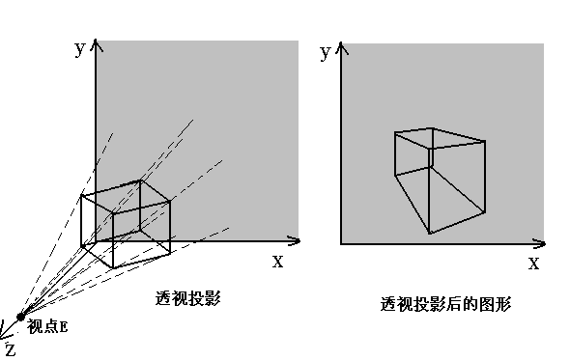
透视投影(投影视点E-观察者的眼睛,投影面xy面)
投影方法：从视点E经过形体的各个点，向投影平面画射线，这些射线和投影面o-xy的交点形成投影像（也就是具有真实立体感的二维图形）。

Slide 19
如何得到一点透
视投影的坐标呢？
？

Slide 20
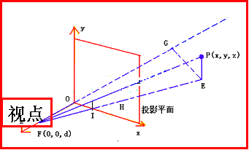

一点透视投影的变换矩阵及特征
假设视点F在Z轴上其坐标为(0,0,d)
向平面O-XY作透视投影
P是三维形体上的任意一点
由左图可知：
ΔPEF与 ΔP’IF相似
ΔGEF与ΔOIF相似
P’(x’,y’,0)
z

Slide 21
由左图可知：
ΔPEF与 ΔP’IF相似
ΔOIF与ΔGEF相似
P’(x’,y’,0)
x’=x*d/(d-z)
y’=y*d/(d-z)
z’=0
x/x’=(d-z)/d
y/y’=(d-z)/d

Slide 22
写成矩阵形式(计算验证)
1 0 0 0
0 1 0 0
0 0 0 -1/d
0 0 0 1
（x y z 1）* =（x’y’z’1）
1 0 0 0
0 1 0 0
0 0 0 -1/d
0 0 0 1
其中：T₁=
T_{1：}为透视点(0,0,d),透视平面
O-XY平面的透视投影变换矩阵

Slide 23
如果视点在y轴坐标（0,d,0）向平面O-XZ作透视投影
1 0 0 0
0 0 0 -1/d
0 0 1 0
0 0 0 1
透视投影变换矩阵为: T₂=

Slide 24
同理，如果视点在x轴坐标（d,0,0）向平面O-YZ作透视投影
0 0 0 -1/d
0 1 0 0
0 0 1 0
0 0 0 1
透视投影变换矩阵为: T₃=

Slide 25
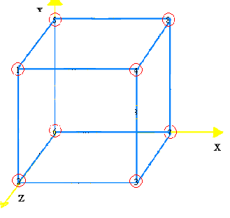
例1：已知某立方体棱长均为100，试从（0，0，400）处向平面O-XY作透视投影，求出个顶点投影后的坐标并绘制投影图。
立体图形顶
点坐标矩阵
变换后顶点地二维坐标矩阵
透视变换矩阵
计
算
出
结
果
0 100 100 1
0 0 100 1
100 0 100 1
100 100 100 1
0 100 0 1
0 0 0 1
100 0 0 1
100 100 0 1
=
1 0 0 0
0 1 0 0
0 0 0 -1/400
0 0 0 1
=
*

Slide 26
投影的特征：
y/y’=(d-z)/d
x/x’=(d-z)/d
x’=x*d/(d-z)
y’=y*d/(d-z)
z’=0
由投影公式可知：
|Z|越大，x’,y’就越小。
即：远处的物体比近处物体的投影要小。

Slide 27
程序设计题：
（1）按照前面讲的思路，编写程序显示例1所示立方体从视点（0,0,d）处向0-XY平面作的透视图。
要求（视点位置d可以任意输入）
（2）设三棱锥各顶点坐标是(0,0,20)(20,0,20)(20,0,0)(10,20,10)试编程绘制从视点(0,0，120)对平面O-XY的一点透视图
d
c
a
b

Slide 28
思路点拨：
(1)建立相应的数据结构表示该三维形体
(2)根据一点透视投影的公式将三维坐标二维坐标
（注意这里的坐标均为世界坐标系）
(3)将二维世界坐标转换为屏幕坐标，再根据边表画出对应的边。

